Slide 1
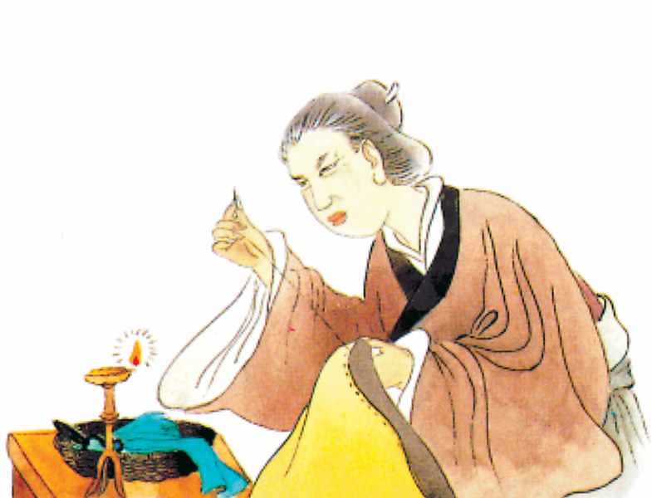
9. 母亲的恩情

Slide 2
我自学我快乐：
1、朗读课文一、二自然段，思考：母亲的恩情表现在哪里？
2、用“——”划出有关“母亲的恩情”的句子。

Slide 3
有一次，他要出远门了，母亲忙着给他缝补衣服。
说话练习：
1、我生病了，妈妈忙着——
2、我肚子饿了，妈妈忙着——
3、我上学了，妈妈忙着——
…….

Slide 4
夜深了，母亲还在油灯下一针一线地缝着。
夜深了，母亲还在油灯下一针针一线线地缝着。

Slide 5
夜深了，母亲还在油灯下一针针一线线地缝着。

Slide 6
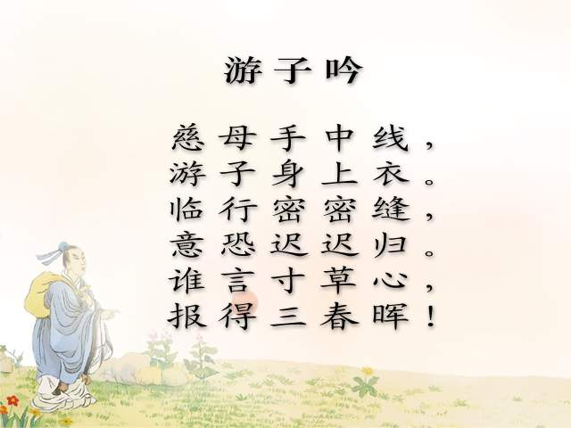

Slide 7
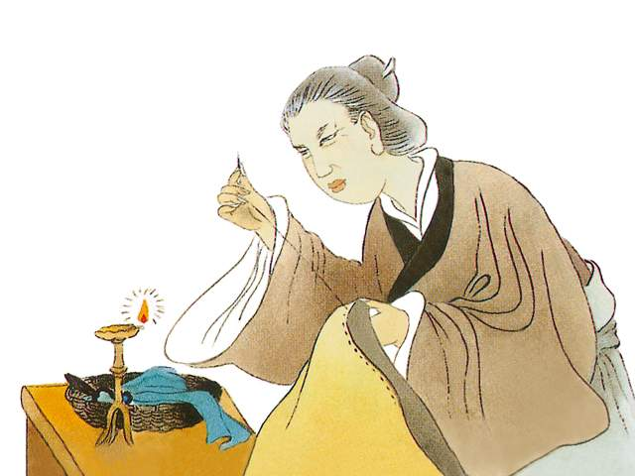

Slide 8
（ ），母亲在（ ）地缝着衣裳。

Slide 9
母亲一边缝补衣裳，一边想，（ ）……

Slide 10
有一次，孟郊要出远门了：
夜深了，母亲还在油灯下一针针一线线地缝着。
她想，孩儿这次外出，还不知道什么时候才能回来……
她望着儿子说：“郊儿，你可要早点回来呀！”
动作
想法
语言

Slide 11
动作
想法
语言
有一次，我跌倒了：
妈妈……

Slide 12
唐朝有个诗人，名叫孟郊。有一次，他要出远门了，母亲忙着给他缝补衣裳。夜深了，母亲还在油灯下一针针一线线地缝着。她想，孩儿这次外出，还不知道什么时候才能回来……

Slide 13
唐朝有个诗人，名叫孟郊。有一次，他要出远门了，母亲忙着给他缝补衣裳。夜深了，母亲还在油灯下一针针一线线地缝着。她想，孩儿这次外出，还不知道什么时候才能回来……

Slide 14
母亲忙着给他缝补衣裳。
忙：①事情多，没空闲。比如，工作忙。
②急速地做。比如，大家都忙着干活。
√

Slide 15
慈母手中线，游子身上衣。
临行密密缝，意恐迟迟归。
游子：出门远游的人。
意恐：担心，害怕。

Slide 16
慈母手中线，游子身上衣。
临行密密缝，意恐迟迟归。
夜深了，母亲还在油灯下一针针一线线地缝着。她想，孩儿这次外出，还不知道什么时候才能回来……

Slide 17
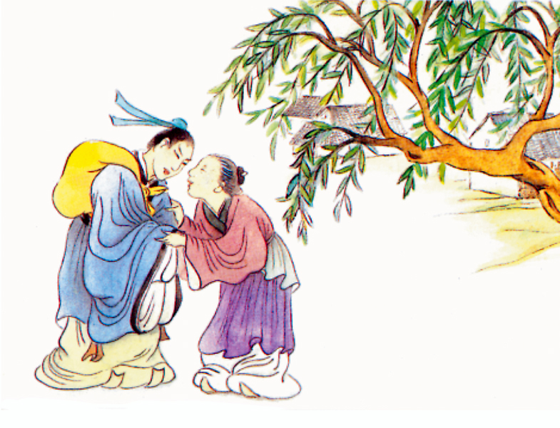
“郊儿，你可要早点儿回来呀！”

Slide 18
“郊儿，你可要早点儿回来呀！”

Slide 19
第二天清早，母亲把孟郊送到村外。她望着儿子说：“郊儿，你可要早点儿回来呀！”孟郊听了不住地点头。他看到母亲的头上又多了几根白发，眼睛湿润了。

Slide 20
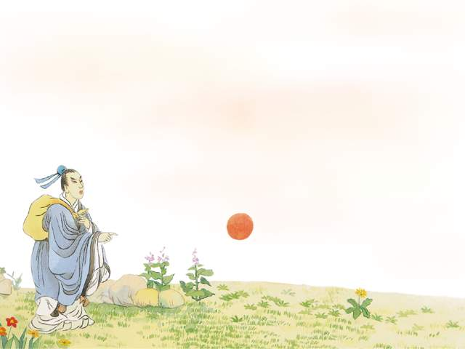
太阳出来了，路边的小草更显得生机勃勃。

Slide 21
太阳出来了，路边的小草更显得生机勃勃。孟郊抚摸着身上的衣服，注视着那又细又密的针脚，心里想，母亲的慈爱，不就像这春天里太阳的光辉吗？沐浴着阳光的小草，无论怎样都报答不了太阳的恩情啊！

Slide 22
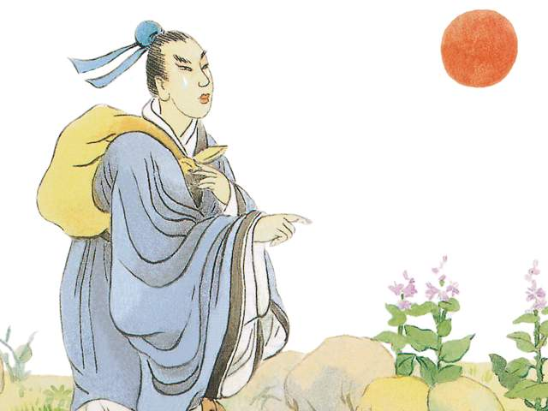
谁言寸草心，
报得三春晖！
寸草：小草。比喻游子。
三春晖：春天里太阳的光辉。比喻母亲的恩情。
母亲的慈爱，不就像这春天里太阳的光辉吗？沐浴着阳光的小草，无论怎样都报答不了太阳的恩情啊！

Slide 23
母亲的恩情孟郊永远铭记在心，就在他50岁那年，写成了这首著名的小诗《游子吟》。

Slide 24
母亲的恩情孟郊永远铭记在心，就在他50岁那年，写成了这首著名的小诗《游子吟》。

Slide 26
骨肉之情 痛痒相关
情深似海 恩重如山

Slide 27


Slide 28

关于母亲的格言
1 世界上有一种最美丽的声音，那便
是母亲的呼唤。（但丁）
2 慈母的胳膊是慈爱构成的，孩子睡在里面怎能不甜？（雨果）
3 人的嘴唇所能发出的最甜美的字眼，就是母亲，最美好的呼唤，就是“妈妈”。（纪伯伦）

Slide 29
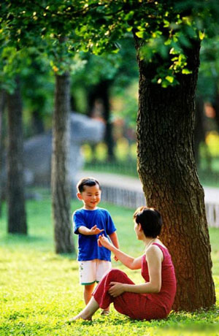
妈妈，我想对您说：
“________________”

Slide 30
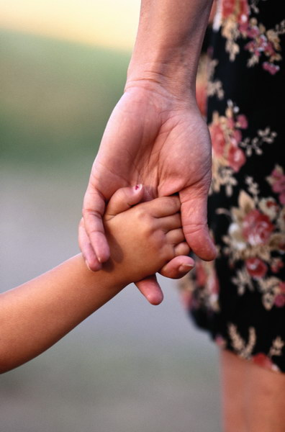
世上只有妈妈好，
有妈的孩子像块宝。
投进妈妈的怀抱，幸福享不了。
世上只有妈妈好，没妈的孩子像根草。
离开妈妈的怀抱，幸福哪里找。

Slide 31

作业：1、回家为爸爸妈妈朗诵《游子吟》这
首诗。
2、用“忙着”写一句话或者几句话。

